Slide 1
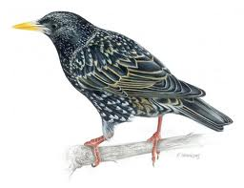
Estorninho
Estorninho-comum
Estado de conservação - pouco preocupante
Classificação científica:
Reino: Animália
Filo: Chordata
Classe: Aves
Ordem: Passeriformes
Família: Sturnidae
Género: Sturnus
Espécie: S. vulgaris
Linnaeus, 1758
Nidifica por vezes em grandes colónias, em buracos de árvores, muros, debaixo das telhas. Choca de 4 a 6 ovos.
O estorninho-comum, é um pássaro da família dos esturnídeos, nativo da Eurásia e introduzido na América do Norte, África do Sul, Austrália e Nova Zelândia.

